Slide 1


Slide 2

BEST RESEARCH
CONSIDERATIONS

Slide 3
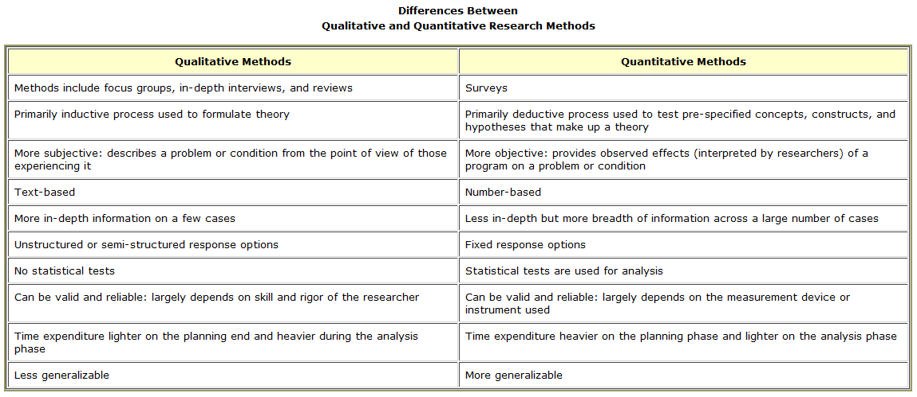
Quali and Quanti

Slide 4
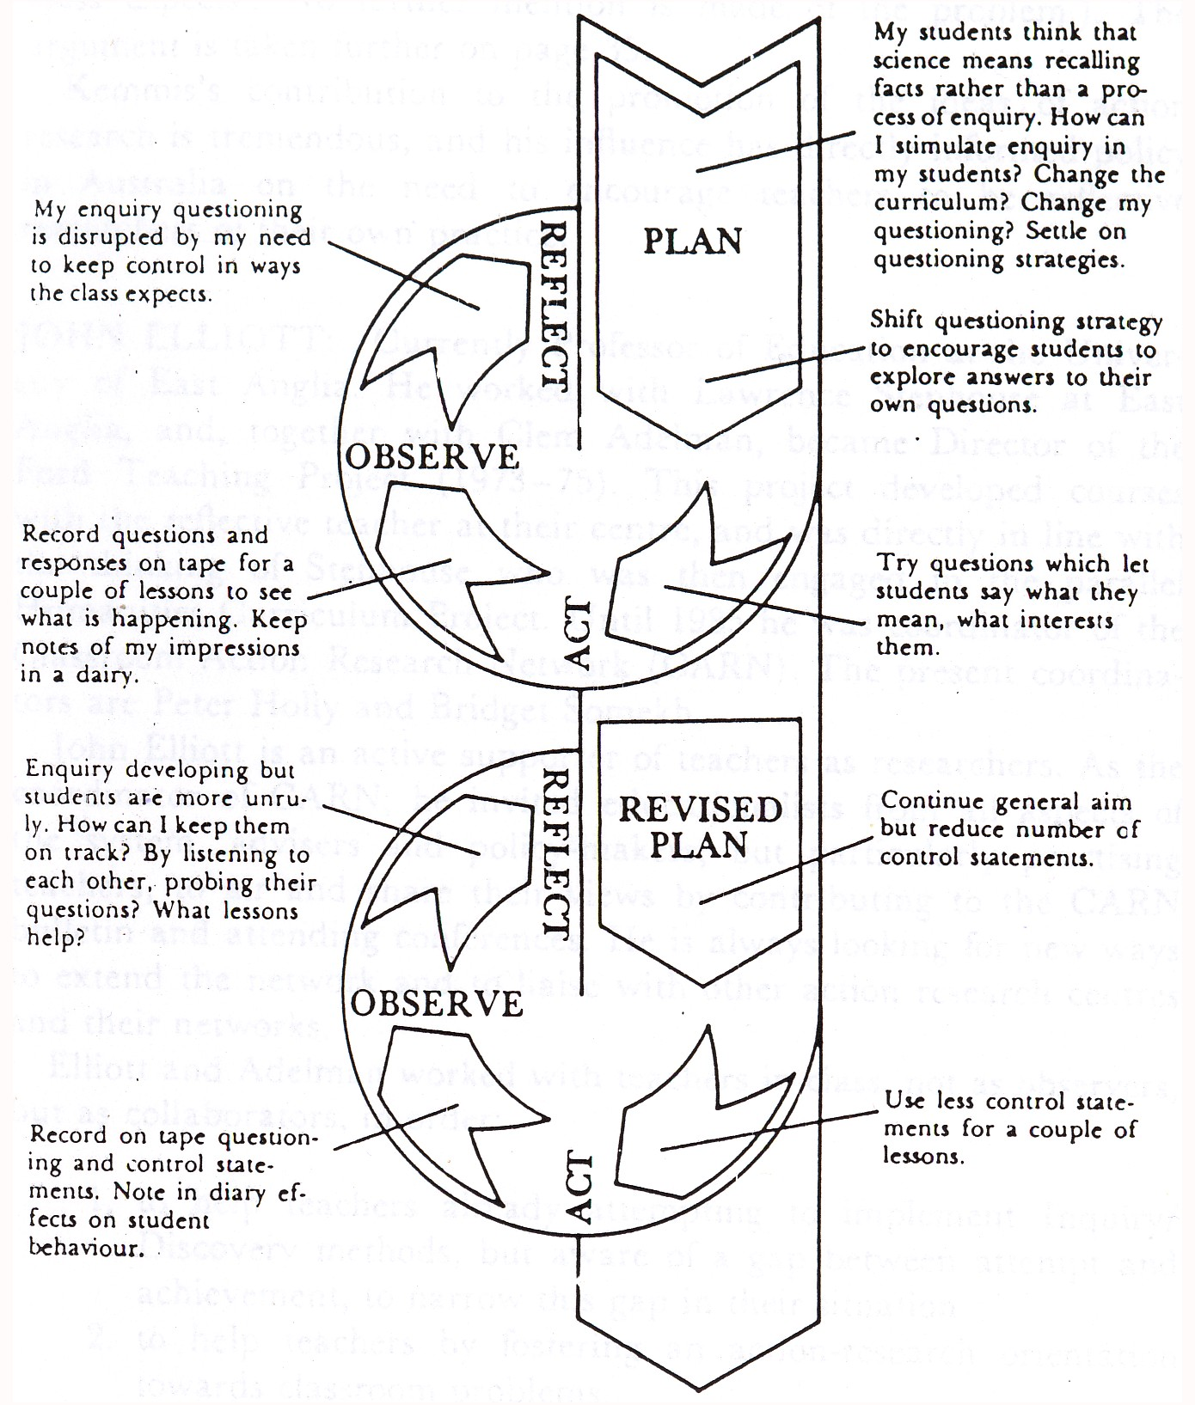
PROSES PENELITIAN KUALITATIF

Slide 5
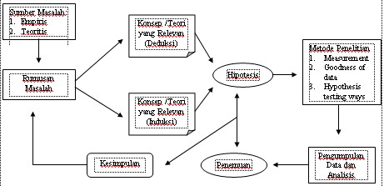
PROSES PENELITIAN KUANTITATIF

Slide 6
DALAM SEBUAH PENELITIAN HIPOTESIS DAPAT DINYATAKAN DALAM BEBERAPA BENTUK
Hipotesis Nol
Merupakan hipotesis yang dirumuskan berdasarkan kajian literatur. Hipotesis ini bisa berupa hipotesis deskriptif, komparatif, atau asosiatif. Atau kadang H0 diinterpretasikan sebagai hipotesis yang menyatakan tidak ada beda, hubungan atau pengaruh.
H0 : r = 0, tidak terdapat pengaruh yang signifikan antara nilai tambah ekonomis
dengan harga saham.
Hipotesis Alternatif
Merupakan hipotesis yang merupakan lawan dari H0. Hipotesis ini sering pula diinterpretasikan sebagai hipotesis yang menyatakan adanya perbedaan, hubungan atau pengaruh antar variabel tidak sama dengan nol. Atau dengan kata lain terdapat perbedaan, hubungan atau pengaruh antar variabel (merupakan kebalikan dari hipotesis alternatif)
Ha : r ≠ 0, terdapat pengaruh yang signifikan antara nilai tambah ekonomis
dengan hargan saham.

Slide 7
Menurut cara mengujinya hipotesis diklasifikasi menjadi 2:
1. Hipotesis direksional
Hip. yang menyatakan arah pengujian. Pernyataan hipotesis ini menggunakan kata lebih besar / lebih kecil, positif, atau negatif. (Uji satu pihak)
2. Hiptesis undireksional
Hip. yang menyatakan tidak menyebutkan arah pengujian. Pernyataan hipotesis ini menggunakan kata sama dengan, tidak sama dengan, berpengaruh, berhubungan (Uji 2 pihak)

Slide 8
Pernyataan hipotesis menurut pola interaksi variabel diklasifikasi menjadi 3:
Hipotesis deskriptif
Contoh:
Efisiensi biaya PT. X paling rendah sebesar 80% dari kriteria ideal yang ditetapkan.
Daya tahan auditor dalam melakukan pekerjaannya tidak lebih dari 5 jam per harinya.
Hipotesis komparatif
Contoh:
Pembebanan BOP dengan metode ABC lebih baik dibandingkan dengan metode konvensional.
Kualitas hasil auditor yang berpendidikan luar negeri lebih baik daripada auditor yang berpendidikan dalam negeri.
Hipotesis asosiatif
Contoh: Nilai tambah ekonomi memiliki pengaruh yang signifikan terhadap harga saham

Slide 9
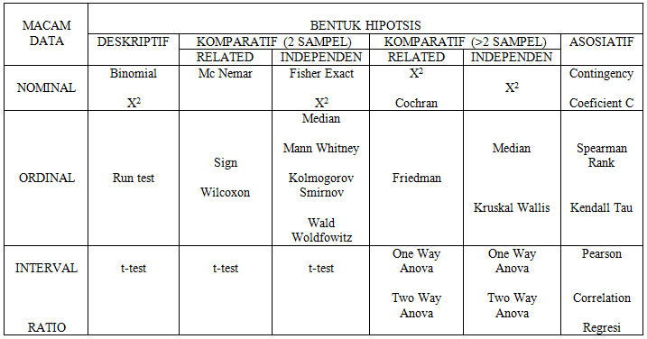
UJI HIPOTESIS

Slide 10
19. Normalitas, Hipotesis, Pengujian
Distribusi Normal : kurva berbentuk bel, simetris, simetris terhadap sumbu yang
melalui nilai rata-rata
Kurtosis = keruncingan
Skewness = kemiringan
χ+3s
χ +2s
χ -s
χ
χ +s
χ +2s
χ +3s
68%
95%
99%
Lakukan uji normalitas
Rasio Skewness & Kurtosis berada –2 sampai +2
Rasio =
Jika tidak berdistribusi normal, lakukan uji melalui non parametrik (Wilcoxon,
Mann-White, Tau Kendall)
nilai
Standard error

Slide 11
21. Normalitas, Hipotesis, Pengujian
Pengujian : bila Ho terarah, maka pengujian signifikansi satu pihak
bila Ho tidak terarah, maka pengujian signifikansi dua pihak
Pengujian signifikansi satu arah (hipotesis terarah):
Siswa yang belajar bahasa tidak menunjukkan kelebihan keseriusan daripada
yang belajar IPS → Ho : b < i
Jika Ho ditolak, maka Ha diterima ; daerah penolakan berada di sebelah kanan
5%
2.5%
2.5%
Daerah penerimaan hipotesis
Daerah
penolakan
hipotesis
Daerah
penolakan
hipotesis
Daerah penerimaan hipotesis
Daerah
penolakan
hipotesis
Pengujian signifikansi dua arah (hipotesis tidak terarah):
Tidak terdapat perbedaan keseriusan belajar siswa antara bahasa dan IPS
→ Ho : b = i
Jika Ho ditolak, maka Ha diterima ; daerah penolakan bisa berada di sebelah kiri atau kanan

Slide 12
22. Uji t
Uji t : menguji apakah rata-rata suatu populasi sama dengan suatu harga tertentu atau
apakah rata-rata dua populasi sama/berbeda secara signifikan.
1. Uji t satu sampel
Menguji apakah satu sampel sama/berbeda dengan
rata-rata populasinya
hitung rata-rata dan std. dev (s)
df = n – 1
tingkat signifikansi ( = 0.05)
pengujian apakah menggunakan 1 ekor atau 2 ekor
diperoleh t hitung ; lalu bandingkan dengan t tabel : jika t hitung > t tabel Ho ditolak
(χ - μ)
t =
s / √n
Contoh :
Rumusan masalah:
Berapakah rerata kepuasan siswa terhadap guru sebelum dan setelah tersertifikasi ?
Hipotesis:
1. Rerata kepuasan pegawai terhadap Kepala Sekolah = 50
2. Rerata kepuasan pegawai terhadap Kepala Sekolah = 70
Data:
Kepuasan sebelum sertifikasi
70, 50, 60, 70, 65, 70, 80, 60

Slide 13
Contoh :
10 orang siswa yang memiliki perilaku (sangat baik, baik, cukup, kurang) dibandingkan
dengan tingkat kerajinannya (sangat rajin, rajin, biasa, malas)
Responden : A B C D E F G H I J
Perilaku Etis : 2 4 1 3 4 2 3 1 3 2
Eskalasi Keputusan : 3 2 1 4 4 3 2 1 2 3
Apakah rerata perikalu etis > 4 ?
Apakah eskalasi keputusan < 2 ?

Slide 14
20. Normalitas, Hipotesis, Pengujian
Hipotesis : uji signifikansi (keberartian) terhadap hipotesis yang dibuat ;
berbentuk hipotesis penelitian dan hipotesis statistik (H0) ;
hipotesis bisa terarah, bisa juga tidak terarah ;
akibat dari adanya Ho, maka akan ada Ha (hipotesis alternatif) yakni
hipotesis yang akan diterima seandainya Ho ditolak
HIPOTESIS | TERARAH (direksional) 1 pihak (kanan / kiri) | TIDAK TERARAH (undireksonal) 2 pihak
Hipotesis Penelitian | Siswa yang belajar bahasa lebih serius daripada siswa yang belajar IPS | Ada perbedaan keseriusan siswa antara yang belajar bahasa dengan yang belajar IPS
Hipotesis Nol (Yang diuji) | Siswa yang belajar bahasa tidak menunjukkan kelebihan keseriusan daripada yang belajar IPS Ho : b < i Ha : b > i | Tidak terdapat perbedaan keseriusan belajar siswa antara bahasa dan IPS Ho : b = i Ha : b ≠ I

Slide 15
23. Uji t
2. Uji t dua sampel bebas (independent samples)
Menguji apakah rata-rata dua kelompok yang tidak berhubungan sama/berbeda
(X – Y)
√
(Σx² + Σy²) (1/n_{x} + 1/n_{y})
t =
Di mana
Sx-y =
Sx-y
(n_{x} + n_{y} – 2)
Contoh :
H1: Tingkat inflasi th 2012 sama dengan tingkat inflasi tahun 2013
df = n1+n2 - 2
Partisipasi Kelas A | Partisipasi Kelas B
24 | 42
43 | 43
58 | 55
71 | 26
43 | 62
 | 37

Slide 16
24. Uji t
3. Uji t dua sampel berpasangan
Menguji apakah rata-rata dua sampel yang berpasangan sama/berbeda
D
Di mana D = rata-rata selisih skor pasangan (nilai sebenarnya – atau +)
t =
s_{D}
√
ΣD² – (ΣD)²
s_{D} =
Σ d²
Σ d² =
N(N-1)
N
df = (N-1). N adalah jumlah sampel pada satu kelompok saja.
Data tingkat Inflasi 2012 - 2013
Des-13 | 8,38 | Des-12 | 4,3
Nop-13 | 8,37 | Nop-12 | 4,32
Okt-13 | 8,32 | Okt-12 | 4,61
Sep-13 | 8,4 | Sep-12 | 4,31
Agust-13 | 8,79 | Agust-12 | 4,58
Jul-13 | 8,61 | Jul-12 | 4,56

Slide 17
25. Uji Keterkaitan
Korelasi : hubungan keterkaitan antara dua atau lebih variabel.
Angka koefisien korelasi ( r ) bergerak -1 ≤ r ≤ +1
POSITIF
makin besar nilai variabel 1
menyebabkan makin besar
pula nilai variabel 2
Contoh : makin banyak waktu
belajar, makin tinggi skor
ulangan  korelasi positif
antara waktu belajar
dengan nilai ulangan
NEGATIF
makin besar nilai variabel 1
menyebabkan makin kecil
nilai variabel 2
contoh : makin banyak waktu
bermain, makin kecil skor
ulangan  korelasi negatif
antara waktu bermain
dengan nilai ulangan
NOL
tidak ada atau tidak menentunya hubungan dua variabel
contoh : pandai matematika dan jago olah raga ; pandai matematika dan tidak bisa olah raga ; tidak pandai matematika dan tidak bisa olah raga
 korelasi nol antara matematika dengan olah raga

Slide 18
26. Uji Keterkaitan
1. KORELASI PEARSON :
apakah di antara kedua variabel terdapat hubungan, dan jika ada hubungan bagaimana
arah hubungan dan berapa besar hubungan tersebut.
Digunakan jika data variabel kontinyu dan kuantitatif
NΣXY – (ΣX) (ΣY)
Di mana :
ΣXY = jumlah perkalian X dan Y
ΣX² = jumlah kuadrat X
ΣY² = jumlah kuadrat Y
N = banyak pasangan nilai
r=
√
NΣX² – (ΣX)² x
√
NΣY² – (ΣY)²
Contoh :
10 orang siswa yang memiliki waktu belajar berbeda dites dengan tes IPS
Siswa : A B C D E F G H I J
Waktu (X) : 2 2 1 3 4 3 4 1 1 2
Tes (Y) : 6 6 4 8 8 7 9 5 4 6
Apakah ada korelasi antara waktu belajar dengan hasil tes ?
Siswa | X | X² | Y | Y² | XY
A
B
 | ΣX | ΣX² | ΣY | ΣY² | ΣXY

Slide 19
27. Uji Keterkaitan
2. KORELASI SPEARMAN (rho) dan Kendall (tau) :
Digunakan jika data variabel ordinal (berjenjang atau peringkat). Disebut juga korelasi
non parametrik
6Σd²
Di mana :
N = banyak pasangan
d = selisih peringkat
r_{p} =
1 -
N(N² – 1)
Contoh :
10 orang siswa yang memiliki perilaku (sangat baik, baik, cukup, kurang) dibandingkan
dengan tingkat kerajinannya (sangat rajin, rajin, biasa, malas)
Siswa : A B C D E F G H I J
Perilaku : 2 4 1 3 4 2 3 1 3 2
Kerajinan : 3 2 1 4 4 3 2 1 2 3
Apakah ada korelasi antara perilaku siswa dengan kerajinannya ?
Siswa | A | B | C | D
Perilaku
Kerajinan
d
d² |  |  |  |  | Σd²

Slide 20
28. Uji Chi-Square (X²)
Chi-Square (tes independensi) : menguji apakah ada hubungan antara baris dengan
kolom pada sebuah tabel kontingensi. Data yang digunakan adalah data kualitatif.
Σ
(O – E)²
O = skor yang diobservasi
E = skor yang diharapkan (expected)
X² =
Di mana
E
Contoh :
Terdapat 20 siswa perempuan dan 10 siswa laki-laki yang fasih berbahasa Inggris, serta
10 siswa perempuan dan 30 siswa laki-laki yang tidak fasih berbahasa Inggris.
Apakah ada hubungan antara jenis kelamin dengan kefasihan berbahasa Inggris ?
Ho = tidak ada hubungan antara baris dengan kolom
H1 = ada hubungan antara baris dengan kolom
P
L
Σ
 | O | E | (O-E) | (O-E)² | (O-E)²/E
a | 20 | (a+b)(a+c)/N
b | 10 | (a+b)(b+d)/N
c | 10 | (c+d)(a+c)/N
d | 30 | (c+d)(b+d)/N
Fasih
a
b
Tidak fasih
c
d
Σ
df = (kolom – 1)(baris – 1)
Jika X² hitung < X² tabel, maka Ho diterima
Jika X² hitung > X² tabel, maka Ho ditolak

Slide 21
29. Uji Chi-Square (X²)
Chi-Square dengan menggunakan SPSS
KASUS : apakah ada perbedaan pendidikan berdasarkan status marital responden
Ho = tidak ada hubungan antara baris dengan kolom atau tidak ada perbedaan pendidikan
berdasarkan status marital
H1 = ada perbedaan pendidikan berdasarkan status marital
Dasar pengambilan keputusan :
X² hitung < X² tabel ➔ Ho diterima ; X² hitung > X² tabel ➔ Ho ditolak
probabilitas > 0.05 ➔ Ho diterima ; probabilitas < 0.05 ➔ Ho ditolak
Hasil : tingkat signifikansi = 5% ; df = 9 ; X² tabel = 16.919 ; X² hitung = 30.605 ;
asymp. sig = 0.000 ; contingency coeff. = 0.526
Karena : X² hitung > X² tabel maka Ho ditolak
asymp. Sig < 0.05 maka Ho ditolak
Artinya ada perbedaan tingkat pendidikan berdasarkan status maritalnya
dan hal ini diperkuat dengan kuatnya hubungan yang 52.6%

Slide 22
30. Uji Anova
Anova : menguji rata-rata satu kelompok / lebih melalui satu variabel dependen / lebih
berbeda secara signifikan atau tidak.
ONE WAY ANOVA
Satu variabel dependen (kuantitatif) dan satu kelompok (kualitatif)
Contoh : apakah pandangan siswa tentang IPS (kuantitatif) berbeda berdasarkan jenjang pendidikannya (kualitatif : SD, SLTP, SMU)
Variabel dependen lebih dari satu tetapi
kelompok sama
Contoh : apakah rata-rata ulangan dan pandangan siswa terhadap IPS berbeda untuk tiap daerah
Satu variabel dependen tetapi kelompok berbeda
Contoh : apakah rata-rata ulangan berbeda berdasar
kan klasifikasi sekolah dan kelompok penelitian
MULTIVARIAT ANOVA
Variabel dependen lebih dari satu dan kelompok berbeda
Contoh : apakah rata-rata ulangan dan pandangan siswa terhadap IPS berbeda berdasarkan klasifikasi
Sekolah dan kelompok penelitian

Slide 23
31. Uji Anova
ONE WAY ANOVA
RJK_{a}
JK_{a} =
k
J²_{j}
J²
Di mana :
J = jumlah seluruh data
N = banyak data
k = banyak kelompok
n_{j} = banyak anggota kelompok j
J_{j} = jumlah data dalam kelompok j
F =
Σ
-
RJK_{i}
j=1
n_{j}
N
k
n_{j}
k
J²_{j}
Jk_{i} =
Σ
Σ
X²_{ij}
-
Σ
j=1
n_{j}
j=1
i=1
Contoh :
Apakah terdapat perbedaan pandangan terhadap IPS siswa SD, SLTP, SMU ?
Ho : μ1 = μ2 = μ3 (tidak terdapat perbedaan sikap)
 | X1 | X2 | X3
 | 3 | 1 | 2
 | 4 | 1 | 2
 | 5 | 2 | 3
 | 4 | 1 | 3
 | 5 | 2 | 5
 | 21 | 7 | 15
χ | 4.2 | 1.4 | 3
Jk_{a} =
21² + 7² + 15²
-
43²
= 19.73
5
15
Jk_{i} =
3² + 4² + 5² …
21² + 7² + 15²
-
5
= 10
Jk_{a}
RJK_{a} =
= 19.73/2 = 9.865
k-1
F = 9.865 / 0.833
Σ
Jk_{i}
= 11.838
RJK_{i} =
= 10/15-3 = 0.833
N - k

Slide 24
32. Uji Anova
Sumber adanya perbedaan | Jumlah Kuadrat (JK) | Derajat Kebebasan (df) | Rata-rata Jumlah Kuadrat (RJK) | F
Antar kelompok | 19.73 | k – 1 = 2 (horisontal) | 9.865 | 11.838
Inter kelompok | 10 | N – k = 12 (Vertikal) | 0.833
= 0.05 ; df = 2 dan 12 ; F tabel = 3.88 ; F hitung = 11.838
F _{hitung} > F _{tabel} , maka Ho ditolak
Terdapat perbedaan pandangan siswa SD, SLTP, SMU terhadap IPS

Slide 25
JENIS – JENIS VARIABEL
HUBUNGANNYA
Independent Variable, Dependent Variable, Moderating Variable, Intervening Variable
JENIS VARIABEL
SIFATNYA
Endogen, Eksogen, Latent, Manifest

Slide 26
Contoh Variabel Independen dan Dependen
STOCK SPLIT
(Variabel Independen)
HARGA SAHAM (Variabel Dependen)
Contoh Variabel Moderating
KOMPETENSI AKUNTAN
(Variabel Independen)
KUALITAS AUDIT (Variabel Dependen)
KUALIFIKASI AKUNTAN (Variabel Moderating)

Slide 27
Contoh Variabel Intervening
KEPUTUSAN KEUANGAN
(Variabel Independen)
HARGA SAHAM
(Variabel Intervening)
NILAI PERUSAHAAN
(Variabel Dependen)
Contoh Gabungan
KEPUTUSAN KEUANGAN
(Variabel Independen)
HARGA SAHAM
(Variabel Intervening)
NILAI PERUSAHAAN
(Variabel Dependen)
NILAI TAMBAH EKONOMIS
(Variabel Moderating)

Slide 28
Dalam Path Analysis maupun Struktural Equation Model (SEM) seringkali dikenal istilah variabel endogen, eksogen, latent, dan manifest. Berikut ini pengertian dari istilah tersebut:
Endogen, yang memiliki sifat sebagai akibat dalam kerangka hubungan kausalitas (Y).
Eksogen, yang memiliki sifat sebagai penyebab dalam kerangka hubungan kausalitas (X).
Laten, variabel yang tidak dapat diukur secara langsung (X, Y).
Manifest, variabel yang dapat diukur secara langsung sebagai indikator dari variabel laten (X,Y).

Slide 29
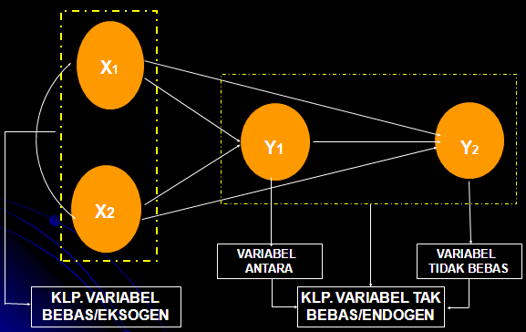
Contoh dalam path analysis:
INDICATORS (MANIFEST)
Y2a
Y2b
Y2c

Slide 30
THE END

Slide 31
